Slide 1
Participatívny rozpočet 2023-2024
Ľudia v parku Občianske združenie Mladý ochranár prírody Prievidza

Slide 2
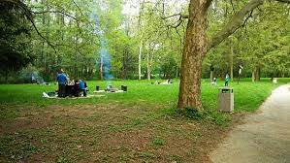
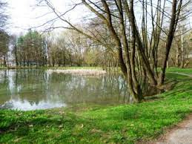
Opis projektu
Projekt Ľudia v parku je voľným pokračovaním projektu z roku 2021
určený pre širokú verejnosť
revitalizácia priestranstva
mestský park je miestom oddychu

Slide 3
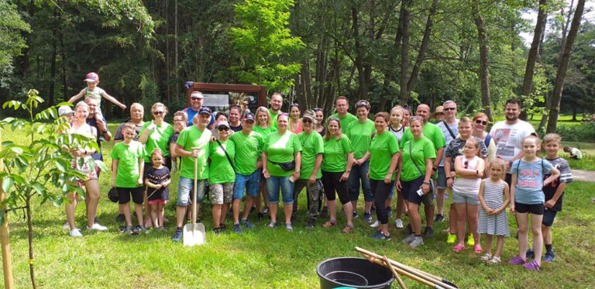
Predstavenie OZ MOPP
Občianske združenie Mladý ochranár prírody Prievidza aktívne pôsobí viac ako 15 rokov v oblasti envirorezortu
Hlavné formy činnosti združenia:
- environmentálna výchova detí a mládeže
- ochrana a čistenie prírody
- škola remesiel s využitím tradičných prírodných materiálov
- spolupráca so samosprávou, neziskovými organizáciami v oblasti ochrany životného prostredia

Slide 4
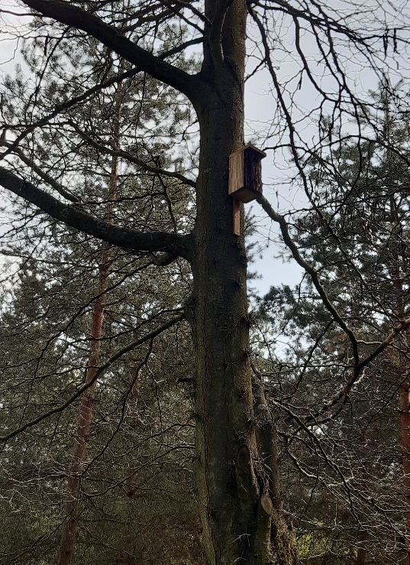
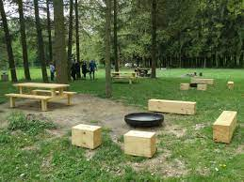
Zrealizujeme
Osadíme nové piknikové stoly, lavice, ohniská
Zrevitalizujeme verejné priestranstvo v okolí
piknikových stolov
Osadíme búdky na hniezdenie vtáctva
Zrealizujeme environmentálne podujatie zamerané na výchovu detí a mládeže spojené s čistením parku

Slide 5
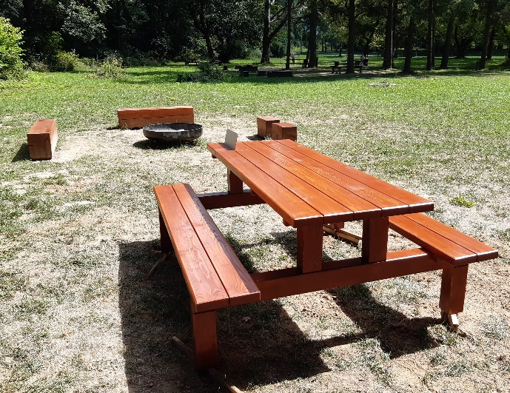
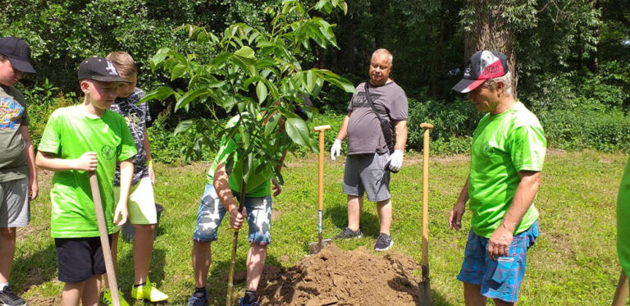
Cieľová skupina
obyvatelia mesta
široká verejnosť
návštevníci parku
deti a mládež
školy

Slide 6
Udržateľnosť projektu
Náš projekt je dlhodobo udržateľný, o čom svedčia aj piknikové sedenia umiestnené v mestskom parku v minulom období
Celoročnú údržbu parku zabezpečuje mesto Prievidza v spolupráci s občianskymi združeniami, Rybárskym zväzom, ochranármi prírody
Zlepšenie podmienok pri trávení voľného času v prírode
OZ Mladý ochranár prírody každoročne realizuje čistenie mestských parkov, rieky Nitra a Handlovka v spolupráci s dobrovoľníkmi

Slide 7
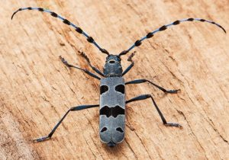
Ďakujem za pozornosť

